Slide 1
Uczenie maszynowe i deep learning.
By Mateusz Macias

Slide 2
ML a programowanie
Programowanie:
    Umiemy zdefiniować procedurę prowadzącą do celu.
    Programujemy podając ciąg instrukcji.
    Umiemy zdefiniować czy nam się udało czy nie.
Uczenie maszynowe:
  Nie umiemy zdefiniować procedury prowadzącej do celu.
  Czasem nie umiemy zdefiniować celu.
  Ale wszystko jest w danych.
  Tworzymy algorytm który na bazie danych stworzy algorytm który rozwiąże zadanie.

Slide 3
Przykłady.
Samojeżdżące samochody.
Systemy rekomendacyjne (Netflix, Youtube etc.)
Przewidywanie cen nieruchomości.
Diagnozowanie raka.
Przewidywanie pogody.
Projektowanie leków.
Granie w gry (atari, go).
Rozpoznawanie mowy.
Przewidywanie zachowań klientów.
Debluring.
High Frequency Trading
Generowanie zdjęć śmiesznych kotów.
I inne.

Slide 4
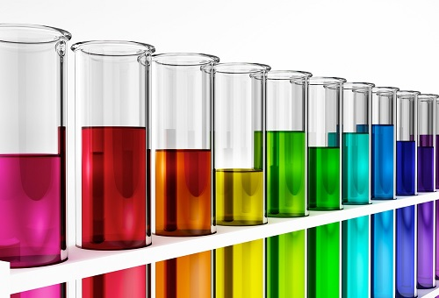
Supervised learning
Mamy:
Zbiór próbek
(X,Y)
Mamy:
Zbiór próbek
(X,Y)
Chcemy:
Program który na bazie X przewidzi Y

Slide 5
Przykłady.
X | Y
Informacje o mieszkaniu: rozmiar, dzielnica, rynek wtórny pierwotny, rok budowy itp. | Za ile sprzedane?
Zdjęcia (kotów i psów) | Czy na zdjęciu jest kot czy pies?
Zdjęcie mammograficzne. | Czy jest rak piersi?
Historia kursu akcji do teraz. | Kurs akcji za minutę?
Obraz z kamerki na samochodzie. | O ile stopni przechylić kierownicę aby utrzymać pas?
Dane o kliencie (wiek, zawód, zarobki, historia transakcji itp.). | Czy kupi gdy do niego zadzwonimy?
Nagranie mowy. | Transkrypcja na tekst.

Slide 6
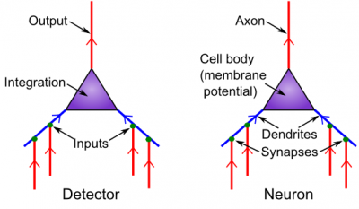
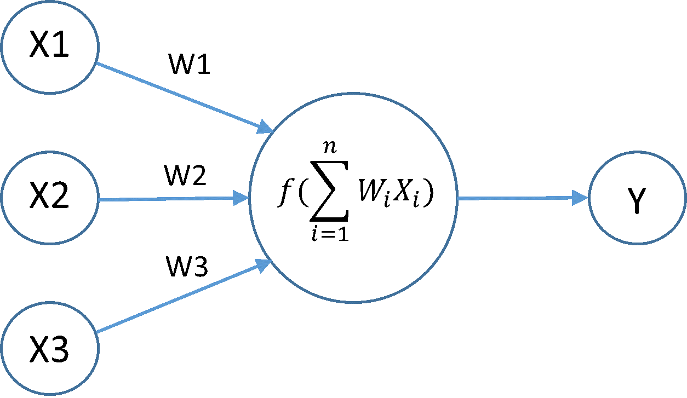
Neuron

Slide 7

Sieć neuronowa
Y = f(W1*f(W2*f(W3*X)))

Slide 8
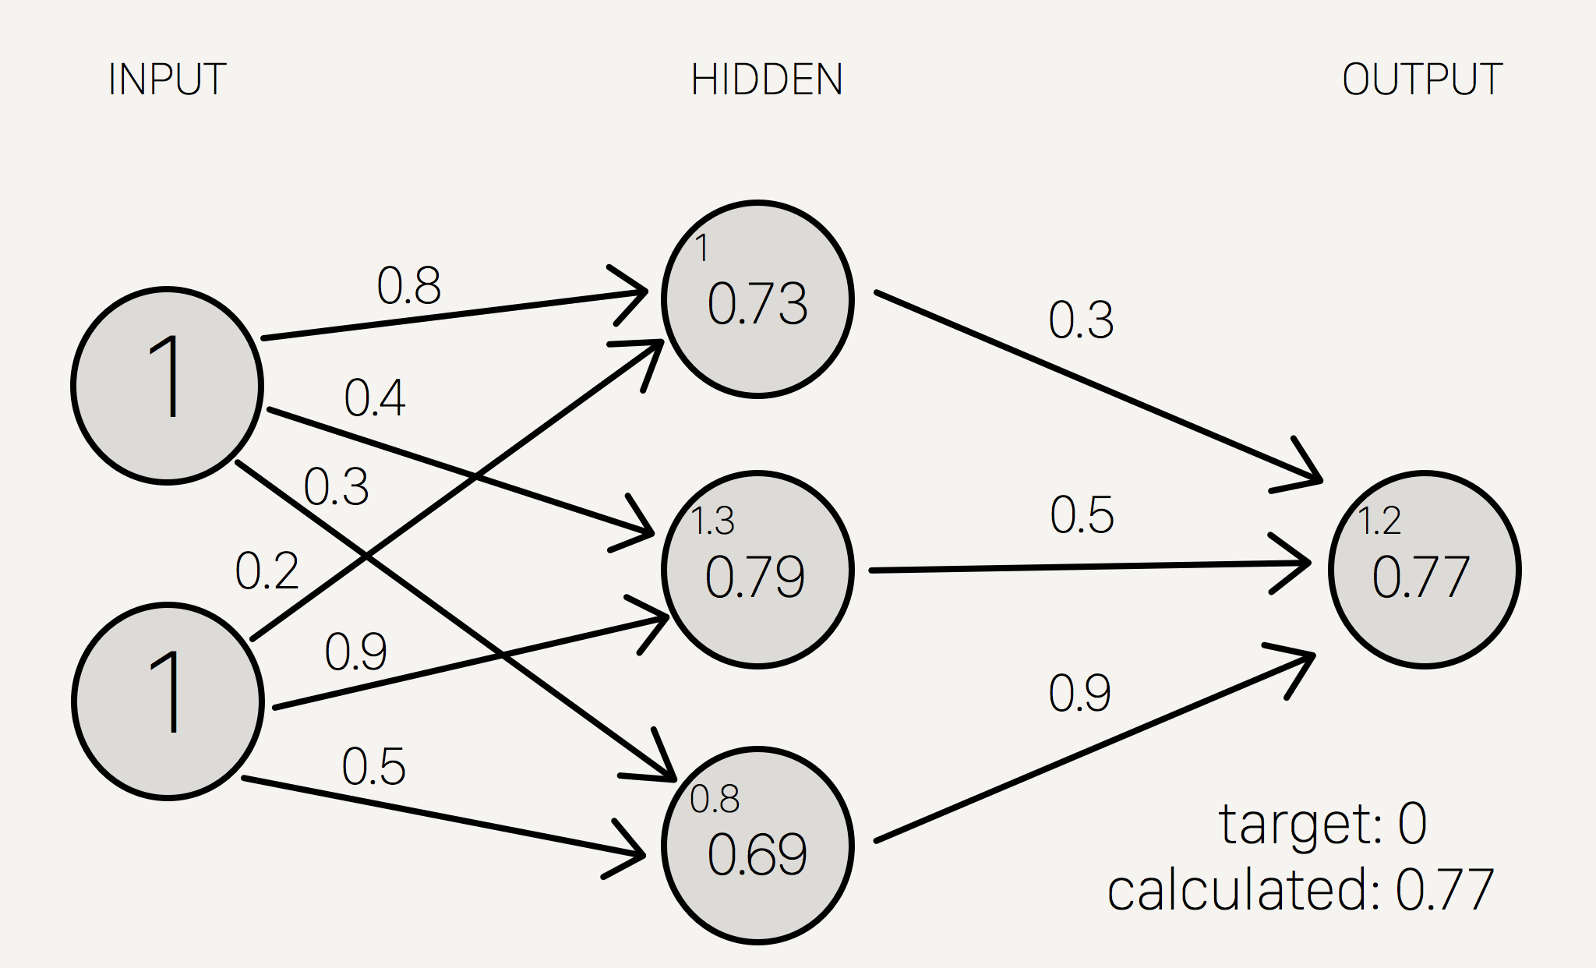
f = 1/(1+e^(-x))

Slide 9
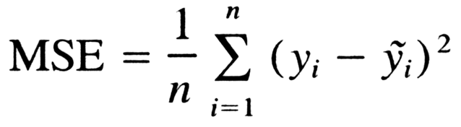
Proces uczenia
Znaleźć takie wagi aby sięć dobrze przewidywała Y na podstawie X.
Musimy mierzyć jak dobrze radzi sobie sieć. Np. tak:

Slide 10
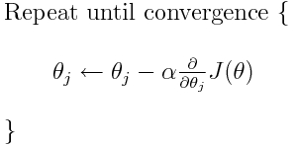

Proces uczenia cz2

Slide 11
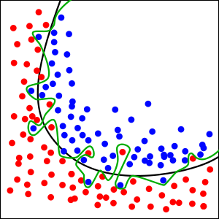
Overfitting

Slide 12
źródła
https://grey.colorado.edu/mediawiki/sites/CompCogNeuro/images/thumb/5/53/fig_neuron_as_detect.png/400px-fig_neuron_as_detect.png
https://s3-ap-south-1.amazonaws.com/av-blog-media/wp-content/uploads/2017/03/06100746/grad.png
http://www.conowego.pl/uploads/pics/Miniaturka_01.jpg
https://i.stack.imgur.com/gzrsx.png
https://i.stack.imgur.com/19Cmk.gif
https://www.codeproject.com/KB/recipes/879043/GradientDescent.jpg
https://upload.wikimedia.org/wikipedia/commons/thumb/1/19/Overfitting.svg/300px-Overfitting.svg.png
https://upload.wikimedia.org/wikipedia/commons/thumb/6/60/ArtificialNeuronModel_english.png/600px-ArtificialNeuronModel_english.png

